Slide 1
Звіт з виховної роботи Тернівського професійного гірничого ліцею за І семестр 2024- 2025 н. р.
Виконавець: заступник директора з
виховної роботи
Ірина ДОБРИНІНА

Slide 2
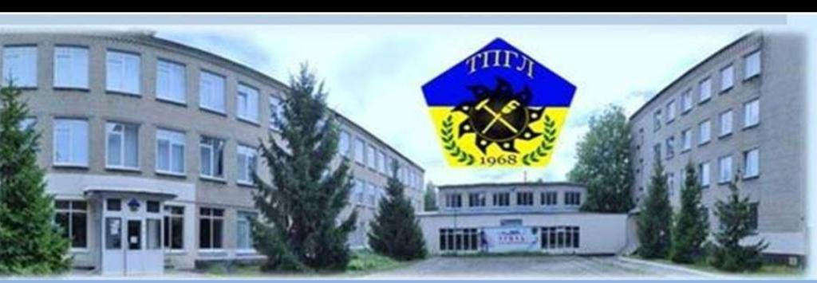
Головною метою освітнього процесу у Тернівському професійному гірничому ліцеї є забезпечення якісної професійної підготовки здобувачів освіти, формування у них ключових компетентностей, необхідних для успішної професійної діяльності в гірничій галузі, розвитку відповідальності, технічної грамотності, екологічного мислення та прагнення до постійного самовдосконалення.

Slide 3
Освітній процес у Тернівському професійному гірничому ліцеї спрямований на:
здобуття сучасних знань, практичних навичок і вмінь, які відповідають вимогам ринку праці;
розвиток особистості, формування морально-етичних цінностей і готовності до активного громадянського життя;
підвищення конкурентоспроможності випускників на професійному рівні;
інтеграцію освітнього процесу із сучасними технологіями та інноваціями у сфері гірничої справи.

Slide 4
Мета та завдання виховної роботи
Мета:
Формування гармонійно розвиненої, соціально активної та відповідальної особистості.
Завдання:
Виховання патріотизму, екологічної свідомості, поваги до традицій.
Створення сприятливих умов для творчої самореалізації здобувачів освіти.
Розвиток здоров’язбережувальних компетенцій.

Slide 5
Основні напрямки виховної роботи:
Патріотичне виховання
Екологічне виховання
Художньо-естетичне виховання
Здоров’язбережувальна робота
Громадянське виховання

Slide 6
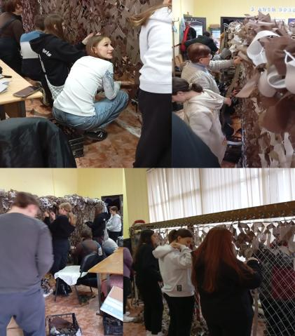
Патріотичне виховання. Щодня одна з груп ліцею допомагає у плетінні маскувальних сіток для ЗСУ
ГРУПА 5-24
Підтримка Збройних Сил України - це не просто проект. Це наш спосіб показати вдячність захисникам, які кожного дня ризикують життям заради нашого спокою. Це наш спосіб показати, що ми єдні, що ми всі - українці, і що ми стоїмо разом у цьому бою.
ГРУПА 5-24
Підтримка Збройних Сил України - це не просто проект. Це наш спосіб показати вдячність захисникам, які кожного дня ризикують життям заради нашого спокою. Це наш спосіб показати, що ми єдні, що ми всі - українці, і що ми стоїмо разом у цьому бою.

Slide 7
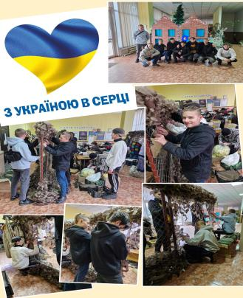
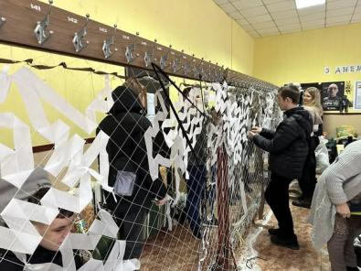
Поки що наші військові захищають нас на передовій, ми, в тилу, не можемо тільки чекати. Натомість ми повинні робити все можливе, щоб підтримувати наших героїв. гр. 2-23

Slide 8
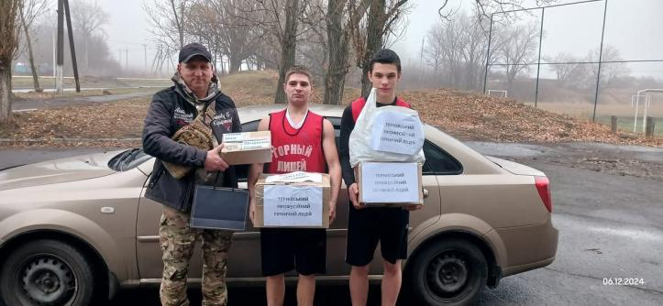
Організація доставки гуманітарної допомоги на передову завдяки благодійним заходам. Збір коштів здобувачами освіти та освітянами для закупівлі та передачі необхідного.

Slide 9
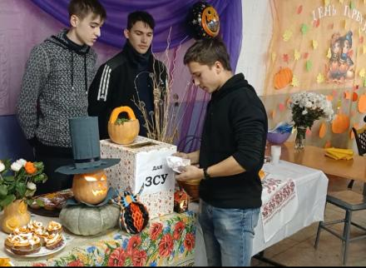
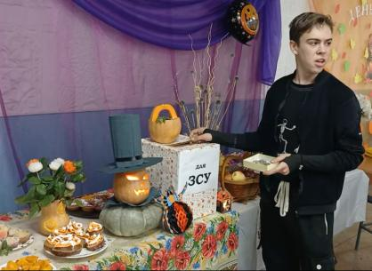
Благодійний ярмарок на допомогу ЗСУ «Свято гарбуза. Ярмарок страв із гарбуза: гарбузові пироги, крем-супи, каші, цукати, смузі та інші страви. Було зібрано 4137 грн. Найбільше грошей зібрано групами 9-24! та 5-24»

Slide 10
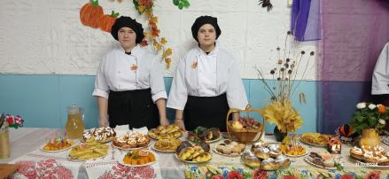
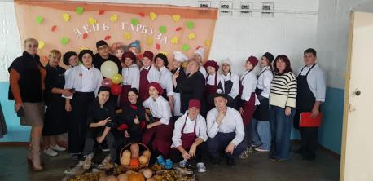
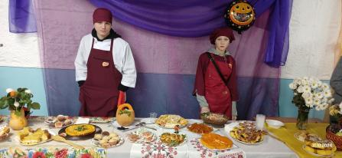
Для гостей створено яскраву фотозону з гарбузами, соломою, квітами та іншими атрибутами осені. Учні із задоволенням фотографуються, створюючи гарний настрій і спогади.

Slide 11
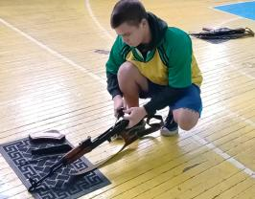
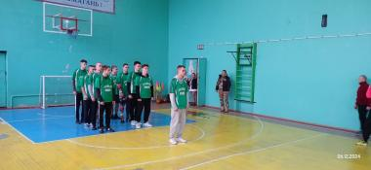
Залучення молоді до військово-спортивного заходу до Дня Збройних сил України! Фізична і психологічна підготовка, зміцнення здоров’я, витривалості та фізичної форми.Формування навичок роботи в команді, стресостійкості та лідерських якостей.Формування поваги до професії захисника України:популяризація військової служби як гідного вибору професійного шляху. Розуміння ролі кожного громадянина у справі захисту держави.

Slide 12
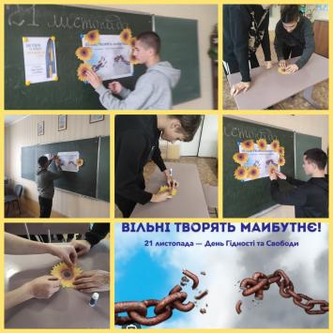
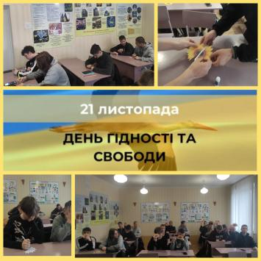
21 листопада - День Гідності та Свободи - державне свято, яке ми відзначаємо кожного року. Здобувачі освіти стали учасниками виховного заходу "Вільні творять майбутнє", метою якого є вшанування патріотизму й мужності громадян, які стали на захист демократичних цінностей, прав і свобод людини, національних інтересів держави та її європейського вибору

Slide 13
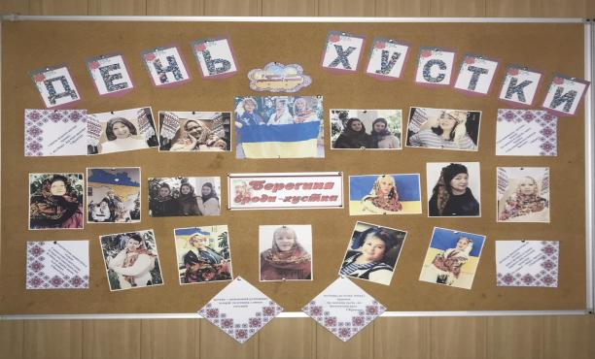
7 грудня відзначається Всесвітній день украінської хустки. Вона здавна вважалася оберегом та символом патріотизму, свободи та любові. Фото-виставка «Хустка-оберіг ідентичності»

Slide 14
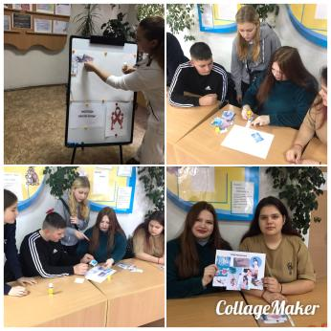
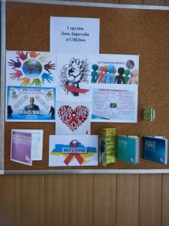
Здоров’язбережувальна робота
В інформаційному холі ліцею тематична виставка "1 грудня -день боротьби зі СНІДом "
Вікторина між І курсами в гр.1-24 та гр.5-24 до Всесвітнього дня боротьби зі СНІДом.

Slide 15
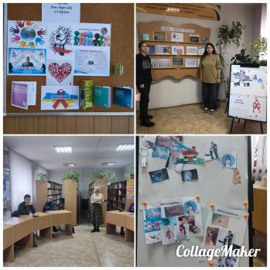
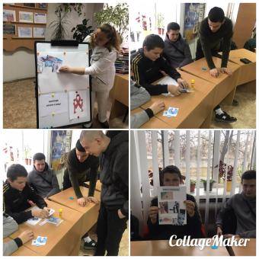
Інформаційна хвилинка «Профілактика ВІЛ/СНіДу: актуальні наукові дослідження та рекомендації». Ознайомлення молоді зішляхами передачі інфекції, формування відповідального ставлення до свого здоров'я та життя.

Slide 16
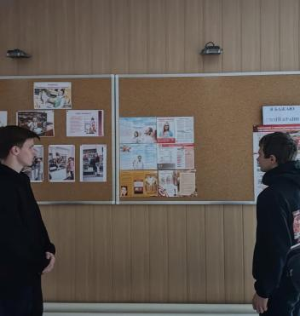
21 листопада – День відмови від паління. Організована інформаційна дошка. Здобувачі освіти отримують знання про шкоду паління, розуміння важливості здорового способу життя, замислюються над власними звичками та стають активними прихильниками здорового середовища.

Slide 17
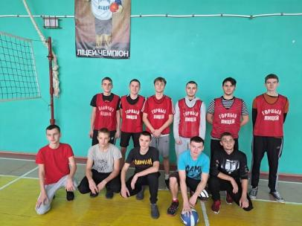
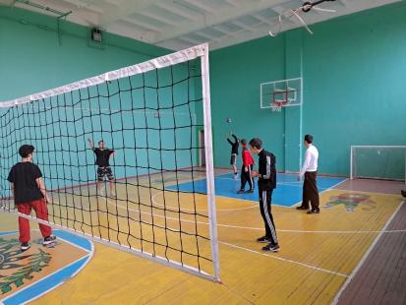
Змагання з волейболу між здобувачами освіти 1 та 2 курсів, метою якого є заохотити молодь до занять спортом та активного способу життя, сформувати інтерес до командних видів спорту, зокрема волейболу.

Slide 18
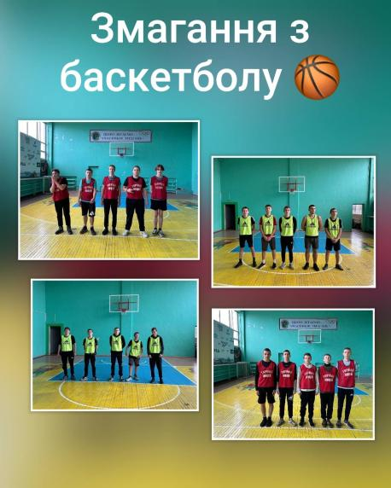
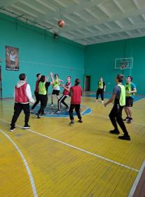
І місце посіла команда гр.2-24
ІІ місце посіла команда гр.2-23
ІІІ місце здобула команда гр.9-24.

Slide 19
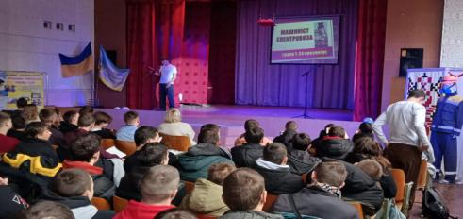
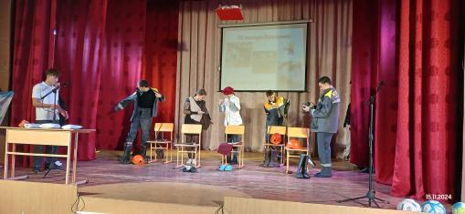
До міжнародного Дня Студентів! У Тернівському професійному гірничому ліцеї проходило свято Посвячення в професії!

Slide 20
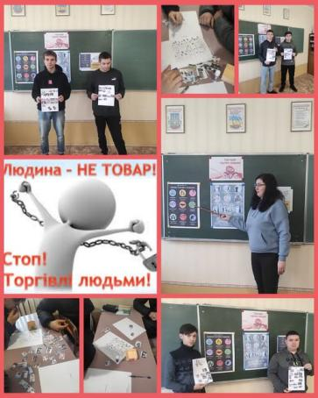
Згідно плану заходів Всеукраїнської акції "16 днів проти насильства у групі 1-23 " відбувся урок- тренінг "Торгівля людьми. Що треба знати?"

Slide 21
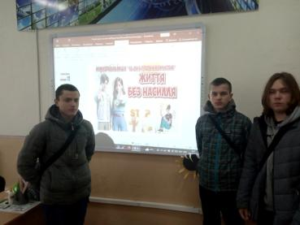
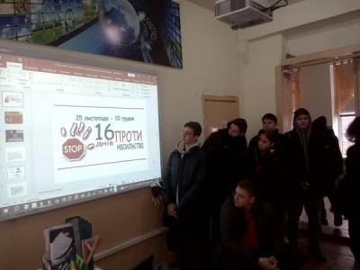
Година спілкування в групах 2-24 та 9-24 в межах Всеукраїнської акції «16 днів проти насильства».

Slide 22
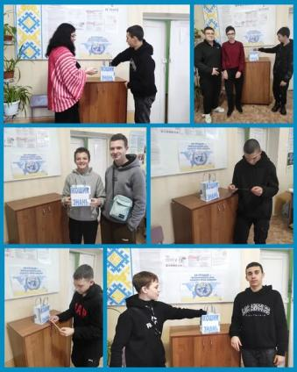
Здобувачі освіти групи 1-24 активно долучилися та сприяли ефективному проведенню Тижня правових знань.

Slide 23
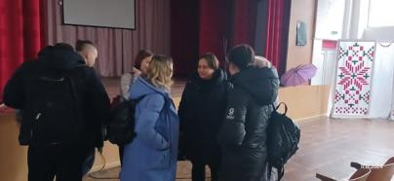
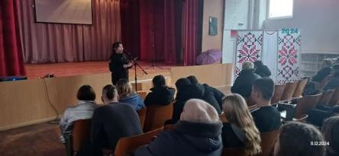
В рамках Тижня права ТПГЛ зустрічав представників Ювенальної превенції і Служби по справах дітей.

Slide 24
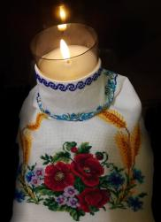
"Запали свічку🕯 пам'яті «Здобувачі освіти Тернівського професійного гірничого ліцею своїми вогниками вшанували пам'ять жертв Голодомору.
Урок- проєкт у групі 2-23 «Бережи правду і пам’ять про Голодомор – геноцид», метою якого є вшанування пам’ять українців, які стали жертвами геноциду, вчиненого проти українського народу.

Slide 25
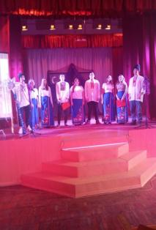
Привітання з Новим роком та Різдвом Христовим здобувачів освіти та працівників ліцею

Slide 26
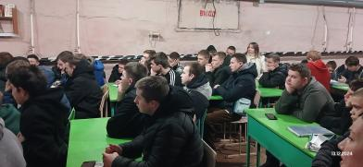
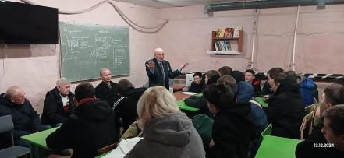
Екологічне виховання
День вшанування пам'яті учасників ліквідації Чорнобильської трагедії. Особливу шану віддають ліквідаторам – людям, які ціною власного життя і здоров’я брали участь у ліквідації наслідків катастрофи. Їх героїзм і самопожертва дозволили зупинити подальше поширення радіації.

Slide 27
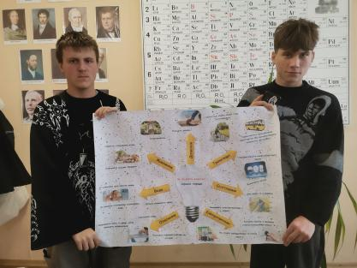
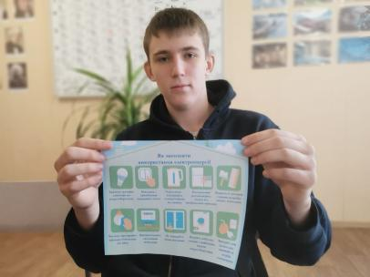
Здобувачі освіти групи 1-22 прийняли участь у виховній годині на тему "Енергоефективність у побуті» , під час якої були розглянуті проблеми використання енергії, економії енергії і енергоресурсів, охорони навколишнього середовища.

Slide 28
Протягом І семестру класними керівниками були проведені виховні години за темами:
Перемагає той, хто пам’ятає.
Моя професія – мій шлях у майбутнє
Безпека на дорогах
День пам’яті трагедії Бабиного Яру
«День захисників і захисниць України: історія та сучасність»
«Толерантність і культура спілкування» «Цінності сучасної молоді: родина, професія, держава».
«Збереження природи – справа кожного»
"День Гідності та Свободи"
«Небезпечні ситуації у воєнний час»
«Ціна хліба - життя».
«Чесність та відповідальність – основи особистого успіху»
« Ми всі рівні» ( до Дня людей з інвалідністю)
"Герої нашого часу" (обговорення ролі Збройних Сил України, волонтерства)
"Моє здоров’я – моє багатство"
"Доброта – це сила" до Міжнародного дня волонтерів. (цінність добрих вчинків)

Slide 29
Підсумки виховної роботи за І семестр 2024-2025 н.р. у Тернівському професійному гірничому ліцеї:
Реалізовані напрями роботи:
Проведено ряд заходів, спрямованих на формування громадянської позиції, правової обізнаності, екологічної культури, популяризації здорового способу життя.
Активізовано роботу зі сприяння самореалізації учнів через участь у гуртках, волонтерських ініціативах та спортивних змаганнях.
Налагоджено ефективну взаємодію з батьками, волонтерами.
Розроблено нові ідеї для заходів, які будуть реалізовані у другому семестрі 2024-2025- н.р.:
виховання моральності;
толерантності;
поваги до традицій та культури;
укріплення почуття патріотизму та громадянської відповідальності.
Надалі необхідно працювати над удосконаленням методів виховання, враховуючи сучасні виклики та потреби молоді.

